Slide 1
Németh Antal Színházi Credója ma
Körömpörkölt

Slide 2
Németh Antal Credója
Kinevezése utáni első ülésen mutatta be 10 pontját.
Egyértelműen kimondja, hogyan szeretné igazgatni a Nemzeti Színházat.
Egy-egy mondatban összegezte eleit, majd szépen kifejtette őket.
Mindenkit biztosított arról, hogy hisz, és vannak tervei.
Szenvedélyessége, elhivatottsága is megmutatkozik beszéde során.
Bár a világ sokat változott, gondolatai nagy része még mindig megállja helyét.

Slide 3
Hiszek egy különleges és egyedülvaló magyar színházi kultúrában.
Kezdjük rögtön egy olyannal, ami akkor sem állta meg teljesen a helyét.
Kiemelte, hogy a magyar színház máshogy született, mint a többi, e tekintetben valóban különleges.
Gyenge érvnek gondoljuk, hogy a magyar színjátszás mindig több volt egy színháznál, hiszen ettől még nem lesz egyedi, ez a színművészet alapvető tulajdonsága szerintünk.
A magasabb rendű cél viszont csak számunkra magasabb rendű, hisz ez a mi nemzeti célunk.
Mára a színházi kultúránk ténylegesen versenyképessé vált világviszonylatban is, tehát felfejlődött a többihez, ergo eddig el volt maradva.
Igazából ezt az állítást csak egy „ magyarok számára” szókapcsolattal kéne kiegészíteni, hogy helytálló legyen.

Slide 4
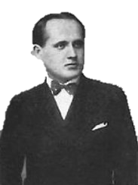
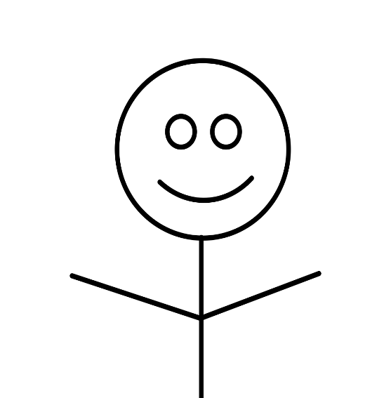
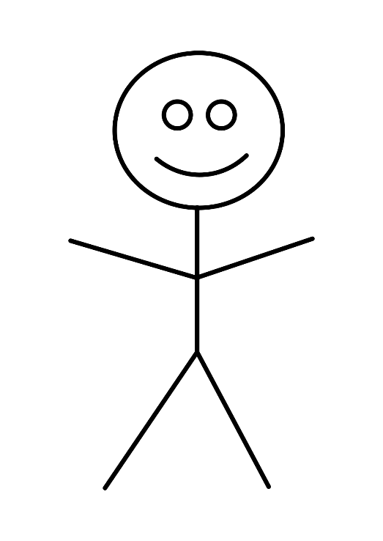
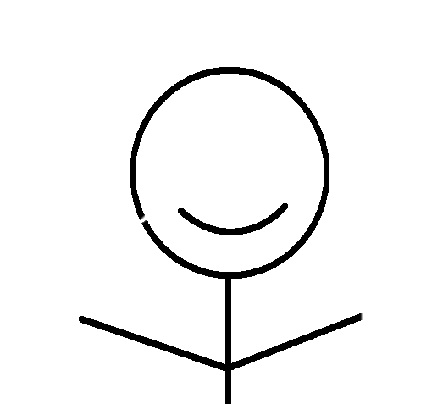
Akkor most jöjjenek a valószínűleg örökérvényű megállapításai.
Ezek eddig is beteljesültek, megvoltak, de nem vesztették érvényüket.
Néhány talán most még aktuálisabb, mint akkor
Németh Antal zseniális volt.
Ez a felszólalása pedig fantasztikus.

Slide 5
Hiszem az öncélú l’art pour l’art színházzal szemben az erkölcsi világrend szellemét sugárzó színház korszerűségét.
Először megijedtünk ezen állítás láttán, hisz mi szeretjük.
De megnyugodtunk, hogy neki sincs annyira baja vele.
Tény, hogy ez a fajta színház inkább a szórakoztatásra megy rá, ám emellett sokszor komolyabb tartalmat közöl, mint egy „rendes” darab.
Szerintünk a hangsúly azon volt, és van, hogy művészileg nem éppen áll egy szinten a két fajta színjátszás.
Ezzel egyet értünk, a l’art pour l’art valószínűleg sosem lesz olyan szép, mint egy Shakespeare mű.
Viszont nem mondható ki egyikről sem, hogy jobb lenne a másiknál.
A színművészeti rendkívül sokszínű.

Slide 6
Hiszek a színházi életforma szüntelen megújulásának szükségességében.
Fontos, hogy a megújulás nem rossz dolog, még szükséges is egyébként.
Ez egyfajta szerves átalakulást, fejlődést jelent.
Erre szükség van hosszú, és rövid távon is.
Minden környezet mást igényel, és minden környezet más.
A színház egy kollektív művészet, ha a társulat, a rendezés marad, a közönség akkor is más.
Szerintünk ez a fejlődés önálló, végbe megy magától, nem kell erőltetni, és az sem biztos, hogy észrevehető, de van.
Amíg van haladás, nincs lemaradás.

Slide 7
Hiszek a színháznak a változó forma mögött álló változatlan örök és időtlen lényegében.
„A színház sohasem akarhat mást, mint saját lényegét megvalósítani.”
A film és rádió konkurenciáját is említi.
Ezek napjainkban még nagyobb „veszélyt” jelenthetnének a színjátszásra, ha az versenyezni szeretne velük.
Ezért is fontos, hogy megőrizze lényegét.
Ne akarjon túlmutatni önmagán!
NE ALACSONYODJON LE!
Persze változik, és ebben a filmek is nagy szerepet játszanak, de ne felejtse, hogy miért kedvelték meg az emberek, hogy úgy szerették meg, ahogy van!
Ne búsuljon, ne cselekedjen dühből, féltékenységből!

Slide 8
Hiszek a színház halhatatlanságában.
Ezt ki sem fejtette Németh Antal, hiszen nem kell.
Amíg igény van, színház van.
Az igények mára változtak, de még teljesíthetőek.
Kikapcsolódás, szórakoztatás, felsőbbrendűség érzet nyújtás.
A színház mindig korszerű.
Változásaival megtartja lényegét, de kellő újítás is érkezhet.
Ez kifejezi azt is, hogy még bízunk az emberiségben.
Klisés, de az egyik legnagyobb igazság a színházzal kapcsolatban.

Slide 9
Köszönjük a figyelmet!

